Slide 1
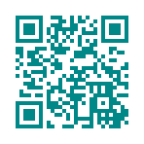
介護現場で実践できる
パーソン・センタード・ケア
9.21(sat)
開催！
認知症ケアで大切だと思うこと…
それは、認知症の「人」を支えるということ。
開始時間：10:15～12:30（受付開始10：00）
住所：神奈川県相模原市中央区冨士見6-1-20
相模原市立あじさい会館
主催：相模原市認知症介護指導者の会
問い合わせ:スター行政書士事務所 042-812-4722
お申込みはこちらから
参加費無料
認知症ケア専門士
2単位取得講座

